Slide 1






DIGITAL TALENT SCHOLARSHIP
2019
digitalent.kominfo.go.id

Slide 2
Matematika untuk Machine Learning

Slide 3

Gradient
Bagian 1

Slide 4
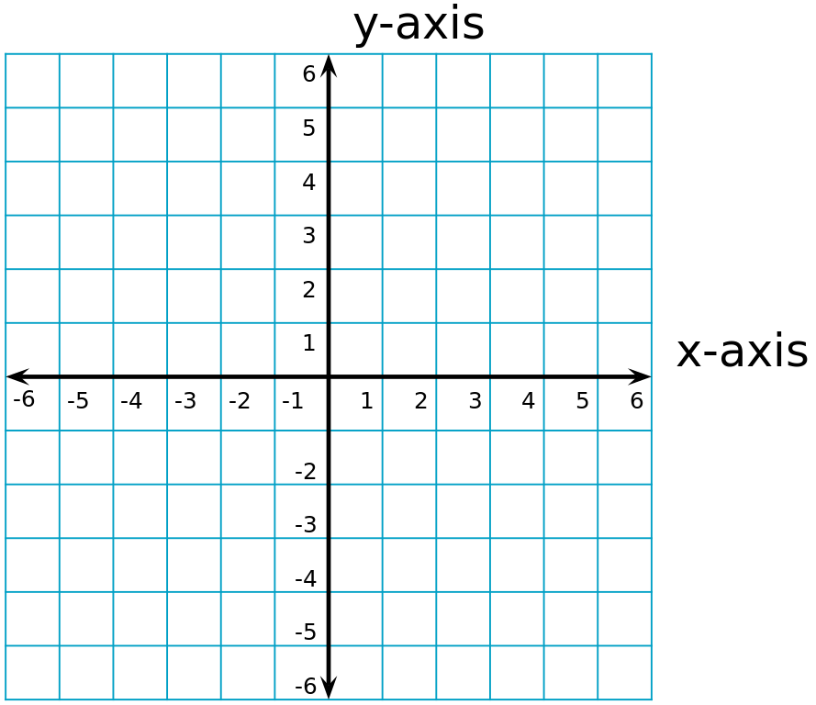
Fungsi
Fungsi biasanya digambarkan sebagai sebuah garis atau kurva pada grafik.
Garis pada grafik fungsi menggambarkan perubahan output dari suatu fungsi berdasarkan input yang berbeda.
Misalkan suatu fungsi kecepatan suatu sepeda adalah x+2 , maka grafik fungsi ini dapat digambarkan:
F(x) = x + 2
x | F(x) atau y
0 | 2
1 | 3
2 | 4
3 | 5

Slide 5
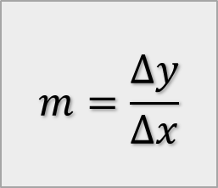
Gradient
Gradient merupakan besar perubahan sumbu-Y pada dua buah titik terhadap sumbu-X.
Gradient pada umumnya dilambangkan dengan m.
$$m=\frac{Δy}{Δx}$$

Slide 6
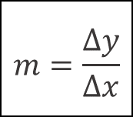
Gradient
Grafik Fungsi F(x) = x+2
$$m=\frac{Δy}{Δx}$$

Slide 7
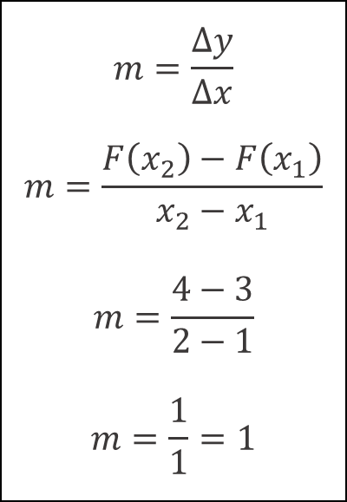
Gradient
Grafik Fungsi F(x) = x+2
$$m=\frac{Δy}{Δx}$$
$$m=\frac{F\left(x_{2}\right)−F\left(x_{1}\right)}{x_{2}−x_{1}}$$
$$m=\frac{4−3}{2−1}$$
$$m=\frac{1}{1}=1$$

Slide 8
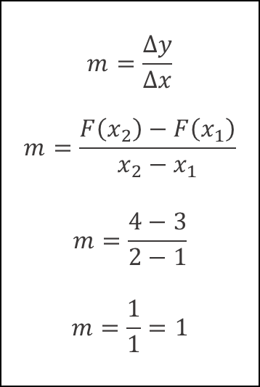
Gradient
Grafik Fungsi F(x) = x+2
$$m=\frac{Δy}{Δx}$$
$$m=\frac{F\left(x_{2}\right)−F\left(x_{1}\right)}{x_{2}−x_{1}}$$
$$m=\frac{4−3}{2−1}$$
$$m=\frac{1}{1}=1$$
Gradient pada fungsi kecepatan sepeda F(x) = x + 2 untuk titik (1,3) dan (2,4) menunjukkan bahwa suatu sepeda antara kedua titik tersebut bergerak sebesar satu (hasil gradient) unit X dan satu unit Y.

Slide 9
Fungsi dan Gradient
Praktikum Lab

Slide 10
Diferensiasi
Bagian 2

Slide 11
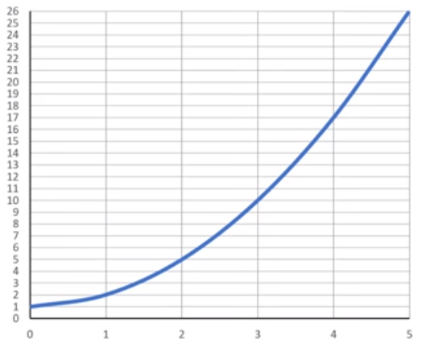
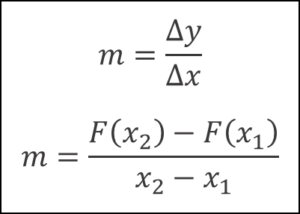
Diferensiasi
Diferensiasi merupakan perubahan yang sangat kecil (mendekati nol) pada sumbu-Y terhadap sumbu-X
Grafik Fungsi F(x) = x²+1
$$m=\frac{Δy}{Δx}$$
$$m=\frac{F\left(x_{2}\right)−F\left(x_{1}\right)}{x_{2}−x_{1}}$$

Slide 12
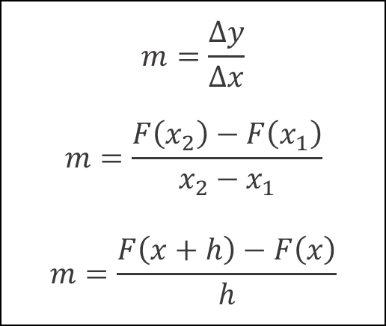

Diferensiasi
Diferensiasi merupakan perubahan yang sangat kecil (mendekati nol) pada sumbu-Y terhadap sumbu-X
Grafik Fungsi F(x) = x²+1
$$m=\frac{Δy}{Δx}$$
$$m=\frac{F\left(x_{2}\right)−F\left(x_{1}\right)}{x_{2}−x_{1}}$$
$$m=\frac{F\left(x+h\right)−F\left(x\right)}{h}$$
$$Δx (h)$$

Slide 13
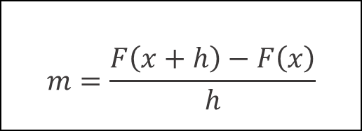
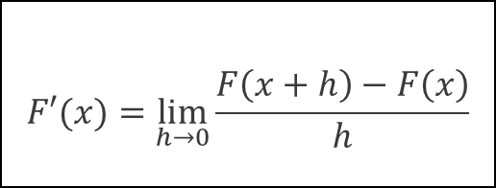
Diferensiasi
Diferensiasi merupakan perubahan yang sangat kecil (mendekati nol) pada sumbu-Y terhadap sumbu-X
Grafik Fungsi F(x) = x²+1
$$m=\frac{F\left(x+h\right)−F\left(x\right)}{h}$$
$$F′(x)=\lim_{h→0}{\frac{F\left(x+h\right)−F\left(x\right)}{h}}$$

Slide 14
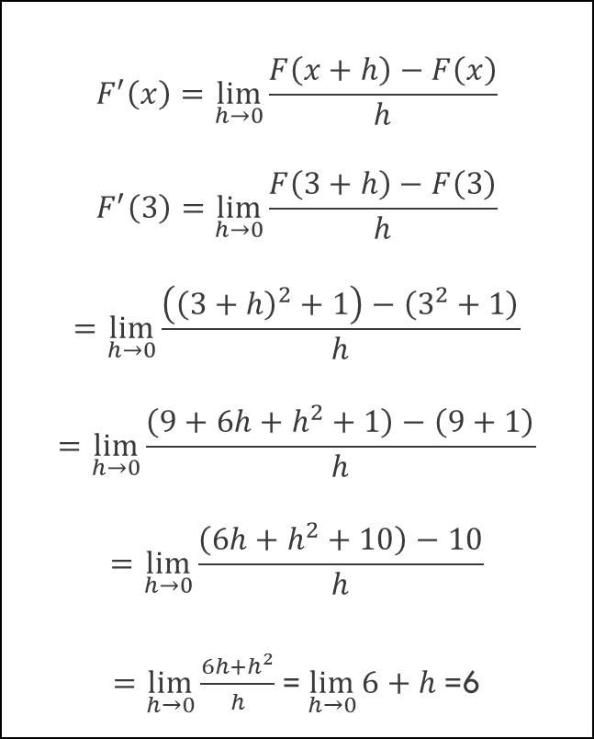
Diferensiasi
Grafik Fungsi F(x) = x²+1
$$F^{′}\left(x\right)=\lim_{h→0}{\frac{F\left(x+h\right)−F\left(x\right)}{h}}$$
$$F^{′}\left(3\right)=\lim_{h→0}{\frac{F\left(3+h\right)−F\left(3\right)}{h}}$$
$$=\lim_{h→0}{\frac{\left({\left(3+h\right)}^{2}+1\right)−\left(3^{2}+1\right)}{h}}$$
$$=\lim_{h→0}{\frac{\left(9+6h+h^{2}+1\right)−\left(9+1\right)}{h}}$$
$$=\lim_{h→0}{\frac{\left(6h+h^{2}+10\right)−10}{h}}$$
$=\lim_{h→0}{\frac{6h+h^{2}}{h}}$ = $\lim_{h→0}{6+h}$ =6

Slide 15
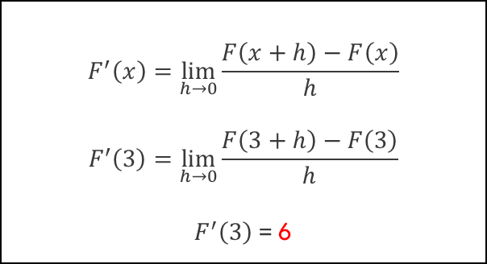
Diferensiasi
Grafik Fungsi F(x) = x²+1
$$F^{′}\left(x\right)=\lim_{h→0}{\frac{F\left(x+h\right)−F\left(x\right)}{h}}$$
$$F^{′}\left(3\right)=\lim_{h→0}{\frac{F\left(3+h\right)−F\left(3\right)}{h}}$$
$F^{′}\left(3\right)$ = 6
Diferensiasi menunjukan bahwa garis singgung terhadap titik (3,10) dapat dibentuk dengan titik bantu (4, (10+6) ) dan (2, (10-6) ) atau (4,16) dan (2,4).

Slide 16
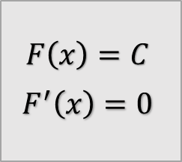
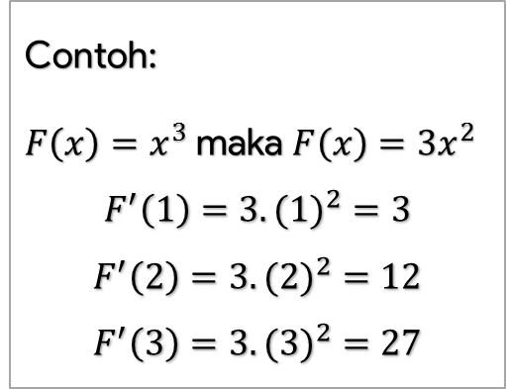
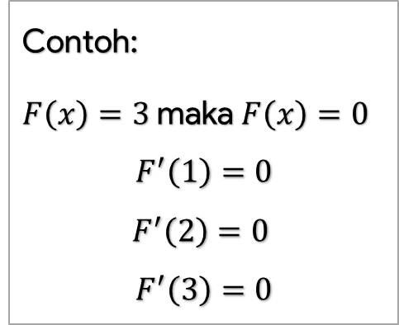
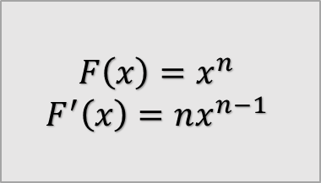
Aturan Derivasi
$$F\left(x\right)=C$$
$$F^{′}\left(x\right)=0$$
$$F\left(x\right)=x^{n}$$
$$F^{′}\left(x\right)=nx^{n−1}$$
Contoh:
$F\left(x\right)=3$ maka $F\left(x\right)=0$
$$F^{′}\left(1\right)=0$$
$$F^{′}\left(2\right)=0$$
$$F^{′}\left(3\right)=0$$
Contoh:
$F\left(x\right)=x^{3}$ maka $F\left(x\right)={3x}^{2}$
$$F^{′}\left(1\right)={3.(1)}^{2}=3$$
$$F^{′}\left(2\right)={3.(2)}^{2}=12$$
$$F^{′}\left(3\right)={3.(3)}^{2}=27$$

Slide 17
Diferensiasi dan Derivasi
Praktikum Lab

Slide 18
Multi Varian Diferensiasi
Bagian 3

Slide 19
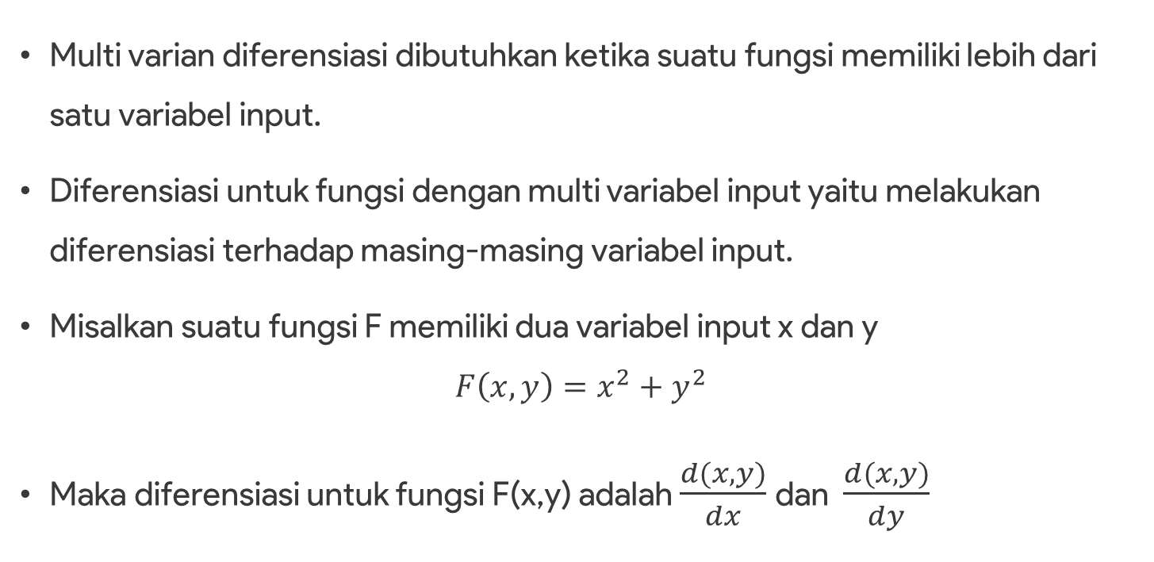
Multi Varian Diferensiasi
Multi varian diferensiasi dibutuhkan ketika suatu fungsi memiliki lebih dari satu variabel input.
Diferensiasi untuk fungsi dengan multi variabel input yaitu melakukan diferensiasi terhadap masing-masing variabel input.
Misalkan suatu fungsi F memiliki dua variabel input x dan y
$$F\left(x,y\right)=x^{2}+y^{2}$$
Maka diferensiasi untuk fungsi F(x,y) adalah $\frac{d(x,y)}{dx}$dan $\frac{d(x,y)}{dy}$

Slide 20

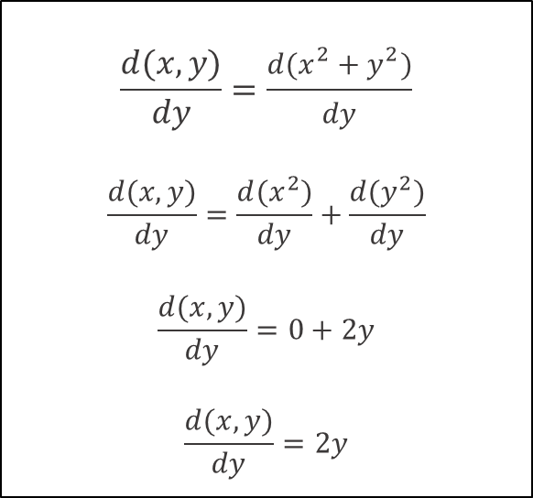
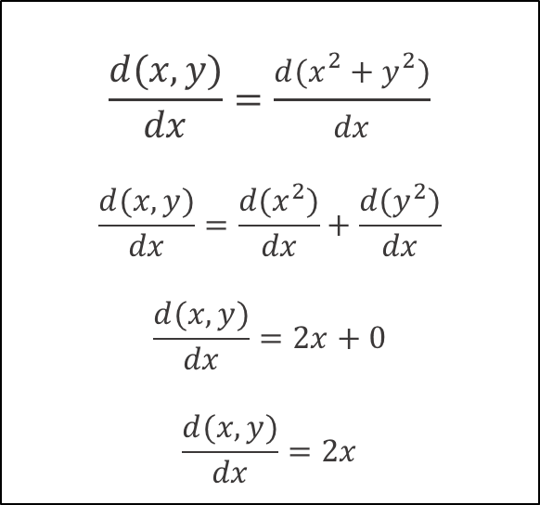
Multi Varian Diferensiasi
$$F\left(x,y\right)=x^{2}+y^{2}$$
Diferensiasi untuk fungsi F(x,y) adalah $\frac{d(x,y)}{dx}$dan $\frac{d(x,y)}{dy}$
$$\frac{d(x,y)}{dx}=\frac{d(x^{2}+y^{2})}{dx}$$
$$\frac{d(x,y)}{dx}=\frac{d(x^{2})}{dx}+\frac{d(y^{2})}{dx}$$
$$\frac{d(x,y)}{dx}=2x+0$$
$$\frac{d(x,y)}{dx}=2x$$
$$\frac{d(x,y)}{dy}=\frac{d(x^{2}+y^{2})}{dy}$$
$$\frac{d(x,y)}{dy}=\frac{d(x^{2})}{dy}+\frac{d(y^{2})}{dy}$$
$$\frac{d(x,y)}{dy}=0+2y$$
$$\frac{d(x,y)}{dy}=2y$$

Slide 21
Multi Varian Diferensiasi
Praktikum Lab

Slide 22





IKUTI KAMI
digitalent.kominfo
digitalent.kominfo
DTS_kominfo
Digital Talent Scholarship 2019
Pusat Pengembangan Profesi dan Sertifikasi
Badan Penelitian dan Pengembangan SDM
Kementerian Komunikasi dan Informatika
Jl. Medan Merdeka Barat No. 9
(Gd. Belakang Lt. 4 - 5)
Jakarta Pusat, 10110
digitalent.kominfo.go.id

